Slide 1
Краткий обзор программы «1С-Финконтроль 8»
Краткое описание и порядок работы с программой «1С-Финконтроль 8»
Notes:
1
Добрый день!

Slide 2
Потребности государственных учреждений в области внутреннего финансового контроля
Обязательность ведения внутреннего финансового контроля, в том числе с формированием формальных документов (Постановление Правительства РФ №193от 17.03.2014);
Возможность дополнительно (к штатным проверкам БГУ) проверить правильность ведения учета в своей информационной базе с сохранением результатов проверки;
Мониторинг за проведением внутреннего финансового контроля в подведомственных организациях;
Потребность в средстве для формирования и ведения документов внутреннего финансового контроля (матрицы рисков, карты, журналы, отчеты);
Автоматизация процесса осуществления внутреннего финансового контроля, в том числе, автоматизация проведения контрольных действий (проверок), автоматизация формирования документов внутреннего финансового контроля.
Дополнительные вопросы на support@fincontrol8.ru

Slide 3
Задачи, решаемые в программе «1С-Финконтроль 8»
Для государственных учреждений:
- Периодические проверки правильности ведения учета на основании показателей сохранённой бюджетной отчетности и журналов операций из программы ведения бухгалтерского учета «1С: Бухгалтерия государственного учреждения (как редакции 1.0, так и редакции 2.0»).
- Формирование документов внутреннего финансового контроля (в том числе, автоматическое): матрицы рисков, карты, журнала, отчета.
Для ГРБС, головных организаций с филиальной сетью:
- Периодические проверки правильности ведения учета в центральном аппарате учреждения на основании показателей сохранённой бюджетной отчетности и журналов операций из программы ведения бухгалтерского учета «1С: Бухгалтерия государственного учреждения (как редакции 1.0, так и редакции 2.0»).
- - Формирование документов внутреннего финансового контроля (в том числе, автоматическое): матрицы рисков, карты, журнала, отчета.
- Организация автоматизированного мониторинга результатов проверки правильности ведения учета в подведомственных учреждениях.
Дополнительные вопросы на support@fincontrol8.ru

Slide 4
Функционал программы «1С-Финконтроль 8»
Функциональные блоки, представленные в программе «1C-Финконтроль 8»
Блок проведения проверок правильности ведения учета
Блок внутреннего финансового контроля
Блок мониторинга
Дополнительные вопросы на support@fincontrol8.ru

Slide 5
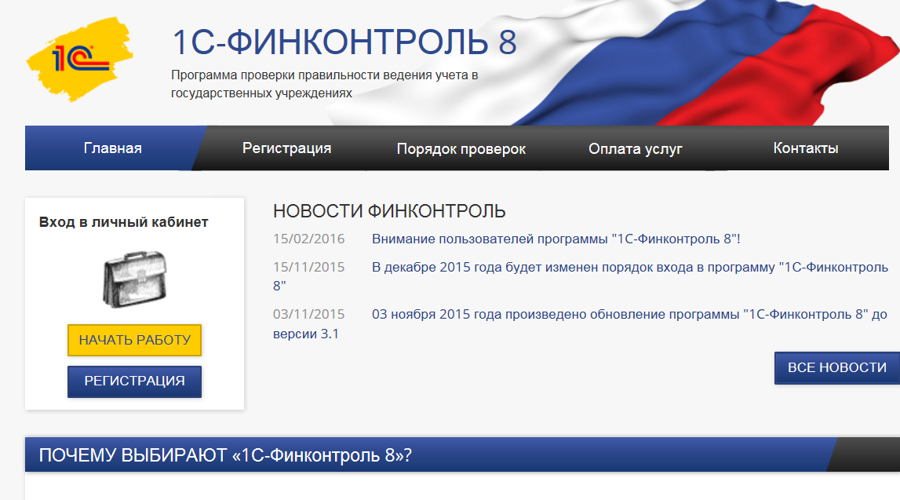
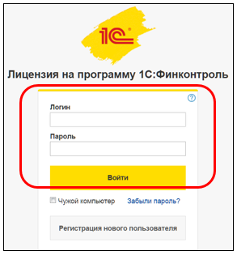
Авторизация на сайте и запуск программы
1. Авторизация на сайте fincontrol8.ru (или финконтроль8.рф).
Дополнительные вопросы на support@fincontrol8.ru
Notes:
Слайд 5

Slide 6
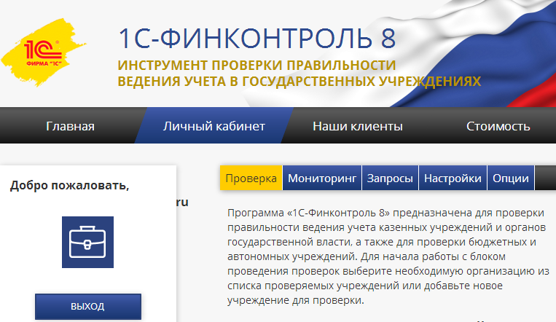
Авторизация на сайте и запуск программы
2. Структура личного кабинета
Проверка – работа с информационной базой клиента
Мониторинг – подключение информационных баз подведомственных учреждений и блока мониторинга
Запросы – отражение выполнения текущих запросов
Настройки – основные реквизиты учреждения
Опции – информация по доступным опциям программы «1С-Финконтроль 8»
Дополнительные вопросы на support@fincontrol8.ru
Notes:
Структура личного кабинета

Slide 7
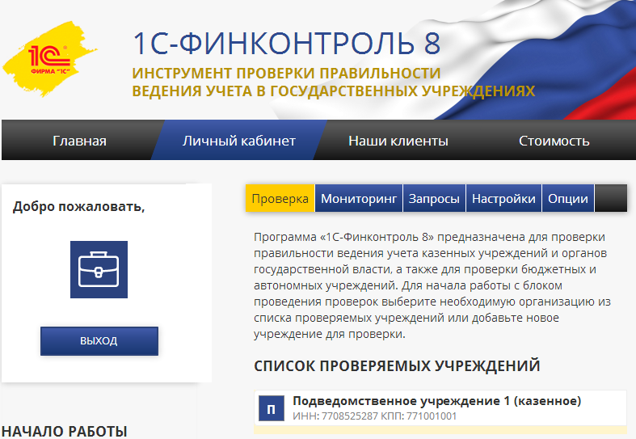
Авторизация на сайте и запуск программы
Пользователю предоставляется тестовый бесплатный доступ для ознакомления с программой «1С: Финконтроль 8» в полнофункциональном режиме.
3. Запуск программы.
Дополнительные вопросы на support@fincontrol8.ru
Notes:
Слайд 5

Slide 8
Виды проверок, проводимые с помощью программы «1С-Финконтроль 8»
Функция проверки программы «1С-Финконтроль 8» | Наличие функции в технологическом анализе бух. учета программы «1С: БГУ8» | Отличительные особенности проверки программы «1С-Финконтроль 8» по сравнению с функцией технологического анализа
1. Проверка соответствия кассовых и начисленных расходов | Нет | Проверка соответствия кассовых и начисленных расходов в разрезе КБК и КОСГУ с учётом допустимых отклонений.
2. Проверка операций с наличными денежными средствами в кассе организации | Есть | В программе «1С-Финконтроль 8» осуществляется сплошная проверка операций с наличными денежными средствами (счета 21003, 20134) за каждый день проверяемого периода в разрезе КБК и КОСГУ (для БУ и АУ – по КФО 4, 5, 6 и 7). При обнаружении отрицательного остатка автоматически определяется документ, в результате проведения которого произошла ошибка. Перед проведением проверки осуществляется предварительный контроль проверяемых данных для исключения ошибок ввода данных (реквизитов документа).
3. Проверка операций с денежными средствами на банковских счетах и счетах в органах казначейства (для бюджетных и автономных учреждений) | Есть | Проверка ежедневного движения и остатков денежных средств на банковских счетах и счетах в органе казначейства, отраженных на счетах бухгалтерского учета 20111, 20121, 20123 и 20127 в разрезе лицевых счетов и КФО.
4. Проверка количественных и суммовых остатков нефинансовых активов | Есть | Осуществляется проверка только в разрезе объектов нефинансовых активов (без учета аналитики по МОЛ). Таким образом, выделяются только те ошибки, которые приводят искажениям в показателях форм бюджетной отчетности. Проверка, в том числе, определяет объекты основных средств, по которым сумма начисленной амортизации больше балансовой стоимости основного средства.
5. Проверка корректности отражения особо ценного имущества (для бюджетных учреждений по КФО 4) | Нет | Анализируются остатки по счетам 10130,10230, 10530. В результирующие данные на начало и конец периода включаются те объекты НФА, которые в соответствии с заданным суммовым критерием должны попасть в группы учета особо ценного имущества. Также анализируется сумма на счете 21006 «Расчеты с учредителем» – она должна равняться сумме остатков по счетам учета особо ценного имущества.
Дополнительные вопросы на support@fincontrol8.ru
Notes:
8

Slide 9
Виды проверок, проводимые с помощью программы «1С-Финконтроль 8»
Функция проверки программы «1С-Финконтроль 8» | Наличие функции в технологическом анализе бух. учета программы «1С: БГУ8» | Отличительные особенности проверки программы «1С-Финконтроль 8» по сравнению с функцией технологического анализа
6. Проверка правильности применения субсчетов счетов расчетов | Есть | Проверка корректности использования КОСГУ (КЭК) у корреспондирующих счетов к субсчетам счетов расчетов (205, 206, 208, 302) с учётом даты отражения хозяйственной операции в бюджетном учёте.
7. Анализ соответствия КВР/КДБ и КОСГУ | Нет | Проверка корректности применения на счетах 401.20 и 401.10 кода вида расходов/аналитической группы доходов и КОСГУ.
8. Анализ соответствия КОСГУ типу контрагента | Нет | Проверка корректности применения КОСГУ на счетах 205, 206, 208, 302, 303, 210.03 с учетом типа контрагента.
9. Проверка правильности и достоверности заполнения форм бюджетной отчетности (соответствие показателей форм отчетности данным журналов операций) | Нет | Проверка позволяет определить, какие показатели форм бюджетной отчетности не соответствуют данным журналов операций (с точностью до строки/графы отчета). Анализируются следующие формы: - казенные учреждения (0503130 и 0503130 справка, 0503121, 0503127); - бюджетные и автономные учреждения (0503730 и 0503730 справка, 0503721, 0503737).
10. Проверка правильности ведения обязательств | Есть | В программе «1С-Финконтроль 8» проводится более углубленный анализ принятых бюджетных обязательств и денежных обязательств. Проверка осуществляется не только с показателями полученных лимитов бюджетных обязательств и произведенных кассовых расходов, но и с показателями кредиторской задолженности на конец проверяемого периода. Так же в рамках этой проверки для казенных учреждений производится анализ формы 0503128.
11. Анализ остатков | Нет | Проверка остатков на начало года по данным бухгалтерского учета с данными на конец года форм 0503130, 0503130 справка, 0503169, 00503168 (0503730, 0503730 справка, 0503768, 0503769) за прошлый отчетный период.
Дополнительные вопросы на support@fincontrol8.ru

Slide 10
Блок проведения проверок правильности ведения учета (алгоритм выполнения)
1С-Финконтроль 8. Выгрузка файла обработки.
1С:БГУ. Запуск обработки и выгрузка данных, необходимых для проверки в формате zip-архив.
1С-Финконтроль 8. Установка проверяемого периода и загрузка результатов проверок в информационную базу учреждения.
1С-Финконтроль 8. Проверка, детализация загруженных данных.
1С-Финконтроль 8. Получение результатов анализа для каждого вида проверок.
1С:БГУ. В случае обнаружения ошибок – внесение изменений в данные бюджетного учета и повторная выгрузка данных.
Дополнительные вопросы на support@fincontrol8.ru

Slide 11
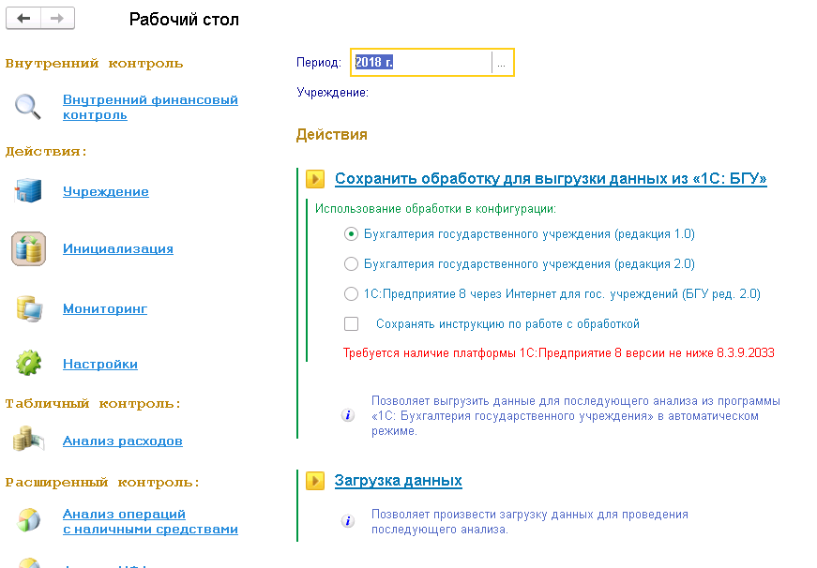
Блок проведения проверок правильности ведения учета (алгоритм выполнения)
Установка проверяемого периода и выгрузка файла обработки
(1С-Финконтроль 8. Выгрузка данных (<версия 1С:БГУ>) (<версия обработки>).epf).
1
2
3
Дополнительные вопросы на support@fincontrol8.ru
Notes:
11

Slide 12
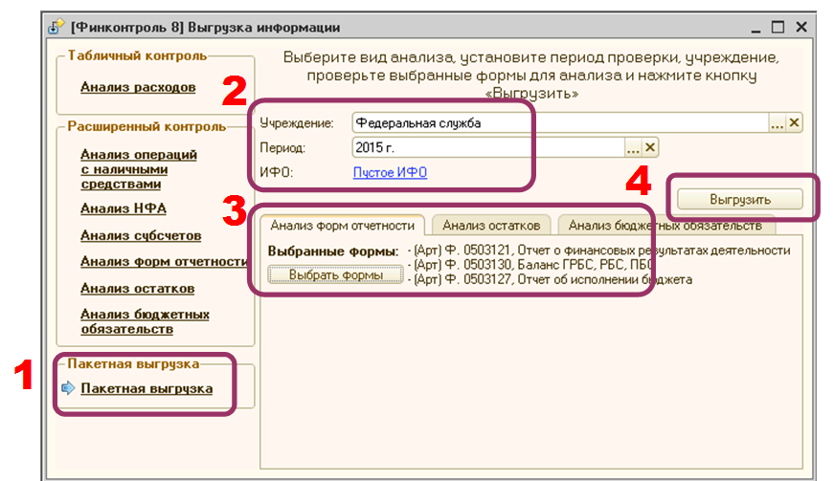
Блок проведения проверок правильности ведения учета (алгоритм выполнения)
Открытие обработки в программе-источнике и сохранение файла данных в
формате zip архива:
- выбор вида выгружаемого анализа;
- выбор учреждения;
- выбор проверяемого периода;
- выбор ИФО (если используется);
- выбор анализируемых форм отчетности.
Дополнительные вопросы на support@fincontrol8.ru
Notes:
12

Slide 13
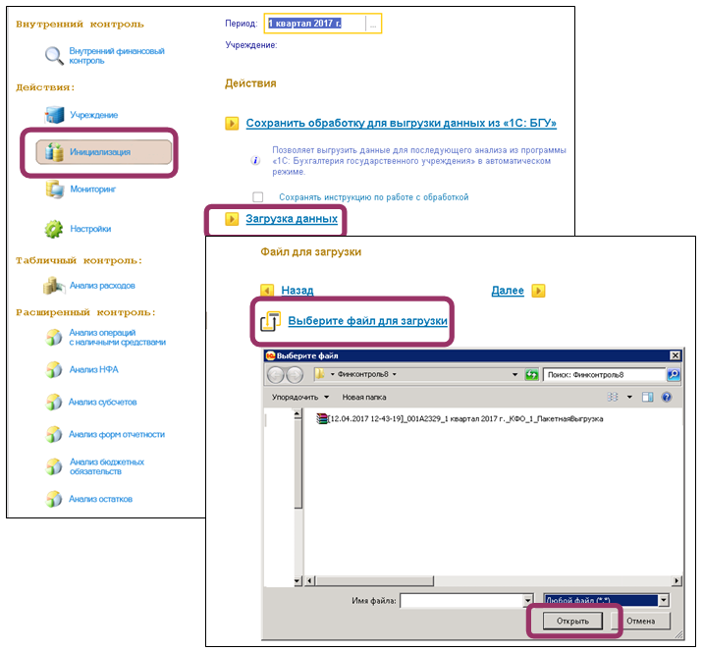
Блок проведения проверок правильности ведения учета (алгоритм выполнения)
Загрузка результатов проверок (выбор файла, проверка структуры файла)
Дополнительные вопросы на support@fincontrol8.ru
Notes:
13

Slide 14
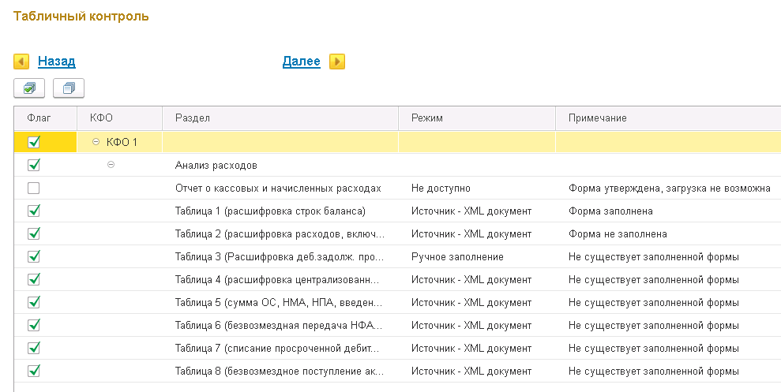
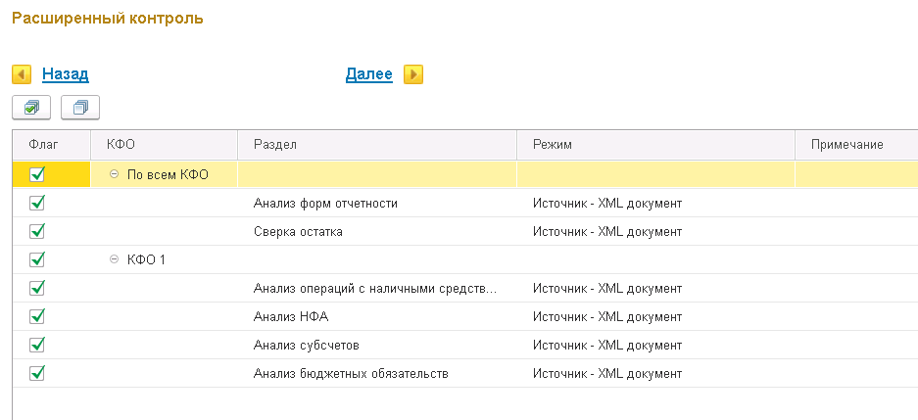
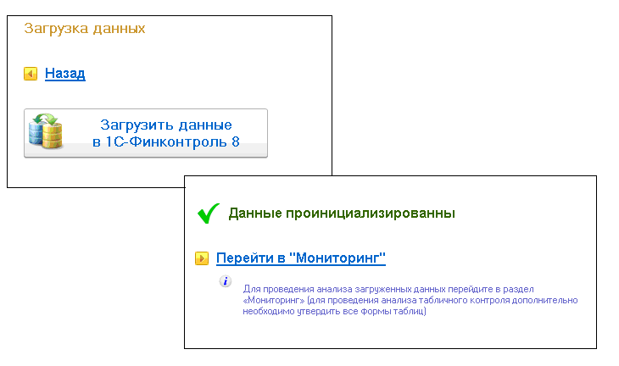
Блок проведения проверок правильности ведения учета (алгоритм выполнения)
Загрузка результатов проверок (выбор загружаемых данных)
Дополнительные вопросы на support@fincontrol8.ru

Slide 15
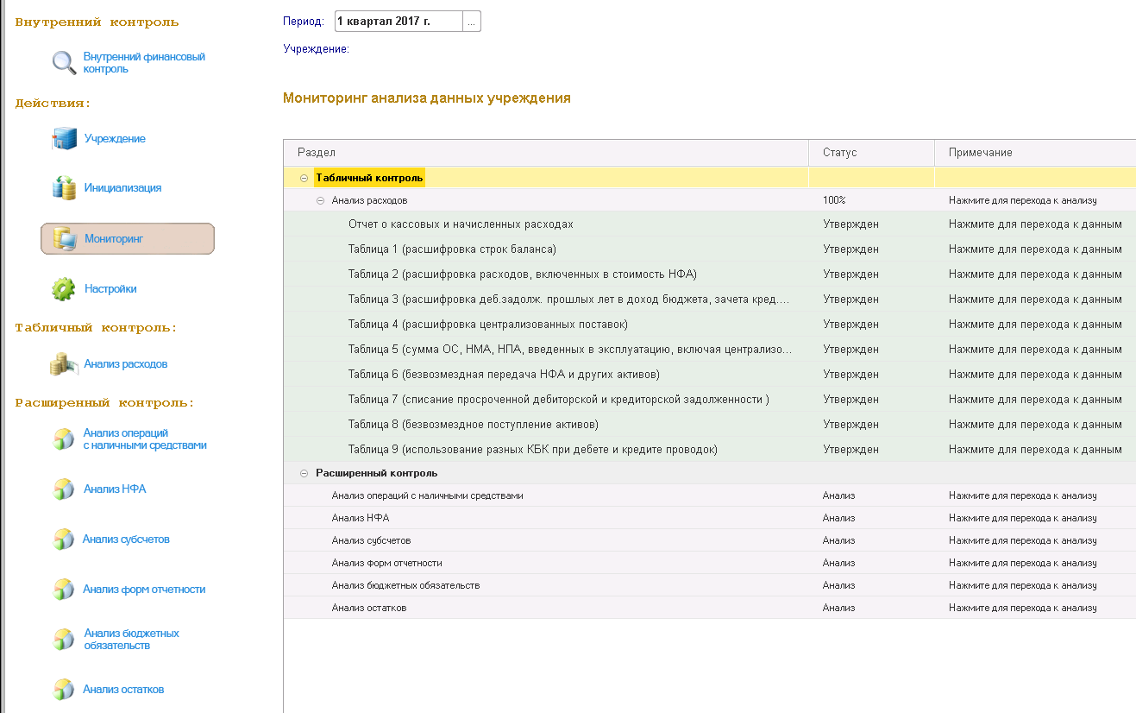
Блок проведения проверок правильности ведения учета (алгоритм выполнения)
Проверка, детализация данных
Дополнительные вопросы на support@fincontrol8.ru
Notes:
15

Slide 16
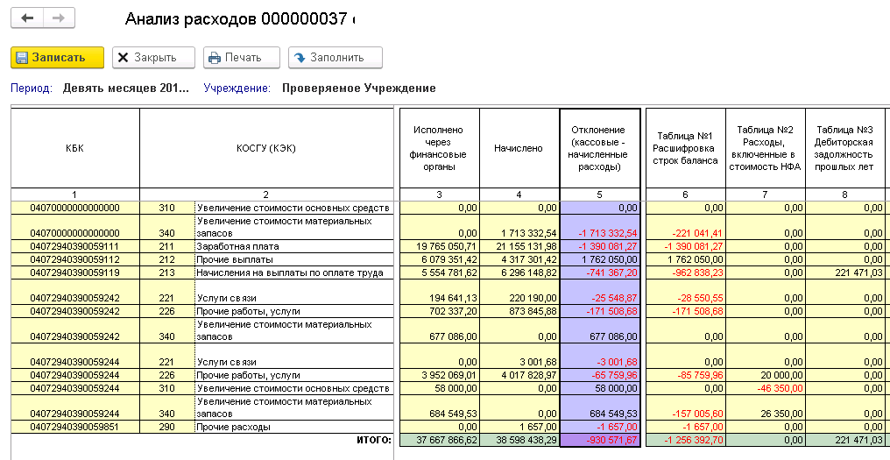
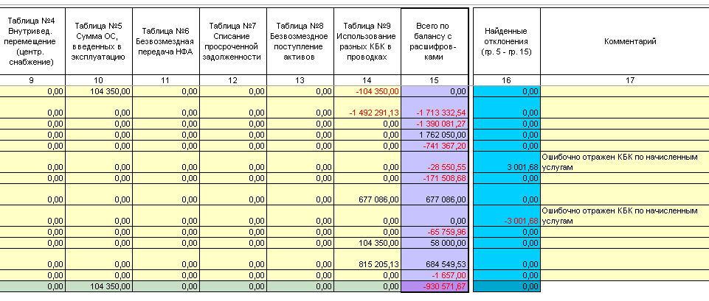
Блок проведения проверок правильности ведения учета (алгоритм выполнения)
Ошибки, обнаруженные при проведении анализа расходов.
Дополнительные вопросы на support@fincontrol8.ru

Slide 17
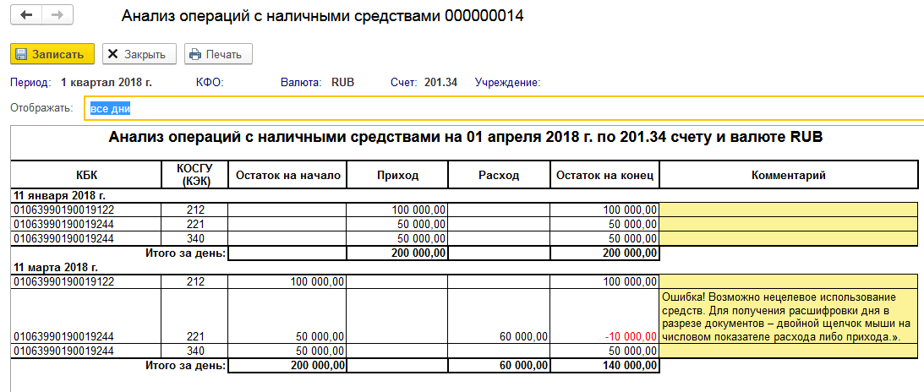
Блок проведения проверок правильности ведения учета (итоги проверок)
Ошибки, обнаруженные при проведении анализа наличных денежных средств.
Анализируется ежедневное движение по счетам 201.34 и 210.03 в разрезе КБК, КОСГУ (КЭК).
Дополнительные вопросы на support@fincontrol8.ru

Slide 18
Блок проведения проверок правильности ведения учета (итоги проверок)
Ошибки, обнаруженные при проведении анализа нефинансовых активов
Наличие отрицательных остатков
Некорректная амортизация
Анализ особо ценного имущества (только для БУ и АУ)
Дополнительные вопросы на support@fincontrol8.ru

Slide 19
Блок проведения проверок правильности ведения учета (итоги проверок)
Ошибки, обнаруженные при проведении анализа субсчетов
В данной проверке анализируется:
- некорректное использование КОСГУ у счетов в корреспонденции со счетами учета расчетов;
некорректное использование КОСГУ и кода вида расходов, аналитической группы доходов;
некорректное использование КОСГУ в зависимости от типа контрагента.
Дополнительные вопросы на support@fincontrol8.ru

Slide 20
Блок проведения проверок правильности ведения учета (итоги проверок)
Ошибки, обнаруженные при проведении анализа форм отчетности
Проверяются следующие формы отчетности:
● Для казенных учреждений и органов государственной власти:
- 0503121 , 0503127, 0503130
● Для бюджетных и автономных учреждений:
- 0503721 , 050337, 0503730
Дополнительные вопросы на support@fincontrol8.ru

Slide 21
Блок проведения проверок правильности ведения учета (итоги проверок)
Ошибки, обнаруженные при проведении анализа бюджетных (БО) и денежных обязательств (ДО)
Анализ формы 0503128 «Отчет о бюджетных обязательствах»
Анализ соотношения принятых БО и лимитов
Анализ соотношения принятых БО и кассового расхода
Анализ соотношения принятых БО и объёма суммы кассового расхода и кредиторской задолженности на конец проверяемого периода
Анализ соотношения принятых БО и ДО
Анализ соотношения ДО и кассового расхода
Анализ соотношения ДО и объёма суммы кассового расхода и кредиторской задолженности на конец проверяемого периода
Дополнительные вопросы на support@fincontrol8.ru

Slide 22
Блок проведения проверок правильности ведения учета (итоги проверок)
Ошибки, обнаруженные при проведении анализа остатков
(сравниваются данные на 01 января текущего года по данным учета и данные по годовым формам отчетности за предыдущий год по графе «На конец периода»).
Проверяются следующие формы отчетности:
● Для казенных учреждений и органов государственной власти:
- 0503168 , 0503169, 0503130
● Для бюджетных и автономных учреждений:
- 0503768, 0503769, 0503730
Дополнительные вопросы на support@fincontrol8.ru

Slide 23
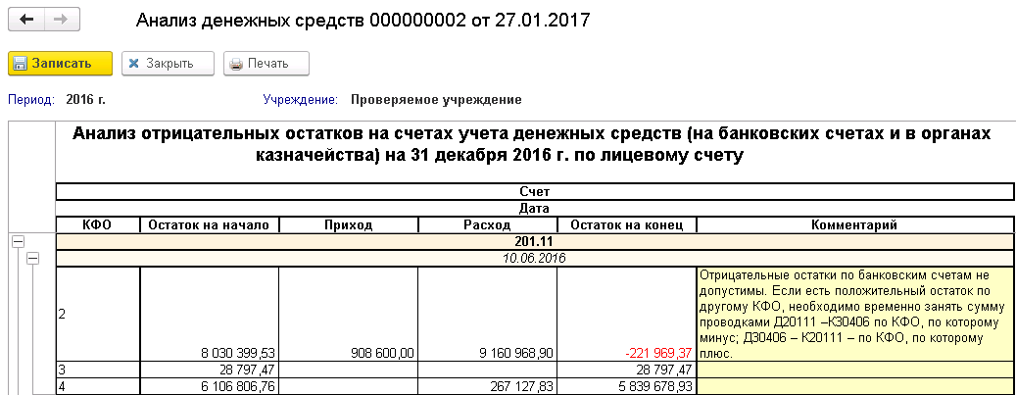
Блок проведения проверок правильности ведения учета (итоги проверок)
Ошибки, обнаруженные при проведении анализа денежных средств
Анализируется ежедневное движение денежных средств в кредитных организациях и на лицевых счетах учреждения в органе казначейства в разрезе лицевых счетов и КФО по счетам учета:
- 201.11 «Денежные средства учреждения на лицевых счетах в органе казначейства»,
- 201.21 «Денежные средства учреждения на счетах в кредитной организации»
- 201.23 «Денежные средства учреждения в кредитной организации в пути»
- 201.27 «Денежные средства учреждения в иностранной валюте на счетах в кредитной организации»
Дополнительные вопросы на support@fincontrol8.ru

Slide 24
Блок внутреннего финансового контроля (основные этапы работы)
Подготовка блока к работе:
автоматическое заполнение справочников ВФК согласно Постановления 193 и Методическим рекомендациям по ведению ВФК,
автоматическое создание перечня операций (действий) по формированию документов , необходимых для выполнение внутренних процедур (предопределенная матрица рисков);
автоматическое формирование предопределенной карты ВФК (по проверкам, реализованным в программе «1С-Финконтроль 8»).
Ведение матрицы рисков.
Ведение карты ВФК.
Ведение журнала ВФК.
Формирование отчетов ВФК (отчетов по данным журнала, сводных отчетов), заполнение пояснительно записки.
Дополнительные вопросы на support@fincontrol8.ru

Slide 25
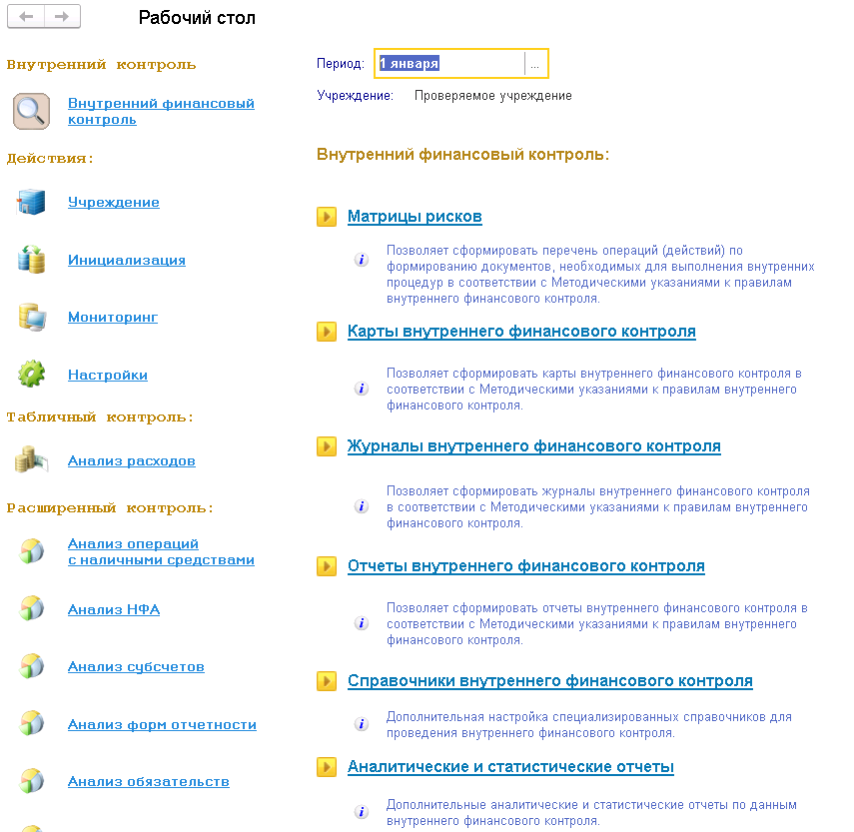
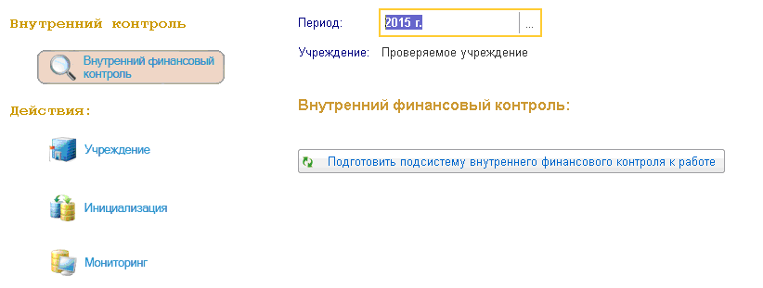
Блок внутреннего финансового контроля (подготовка)
Дополнительные вопросы на support@fincontrol8.ru
Notes:
Слайд 5

Slide 26
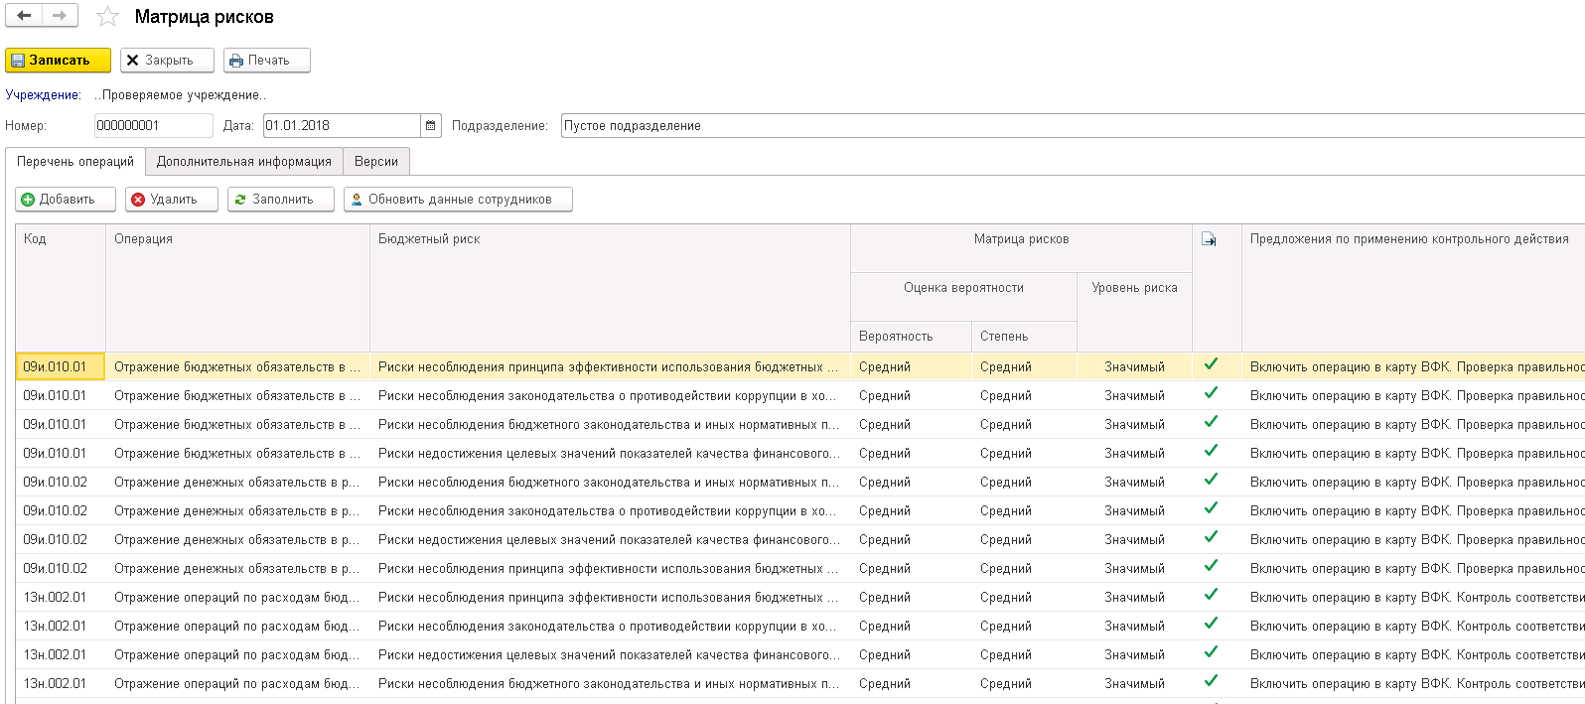
Блок внутреннего финансового контроля
(матрица рисков)
Оформление предопределенной матрицы рисков и/или дополнение этого документа операциями по желанию пользователя.
Отражение сотрудников по строкам матрицы рисков.
Дополнительные вопросы на support@fincontrol8.ru
Notes:
Слайд 13

Slide 27
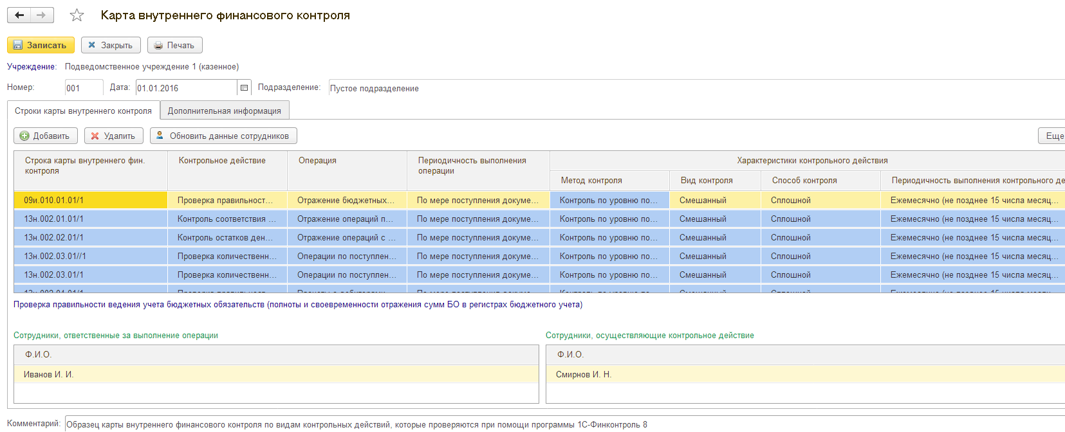
Блок внутреннего финансового контроля
(карта внутреннего финансового контроля)
Оформление предопределенной карты и/или дополнение этой карты операциями и контрольными действиями по желанию пользователя.
Отражение сотрудников, подразделений по строкам карты.
Дополнительные вопросы на support@fincontrol8.ru
Notes:
Слайд 13

Slide 28
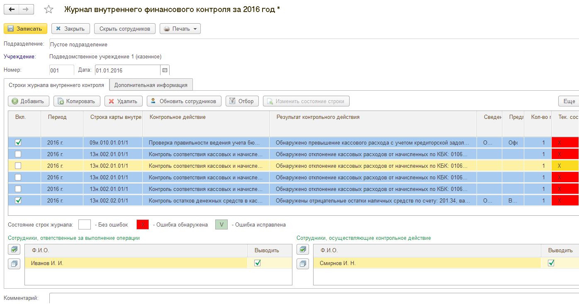
Блок внутреннего финансового контроля (журнал внутреннего финансового контроля)
Автоматическое заполнение по результатам проверок, реализованных в программе «1С-Финконтроль 8».
Добавление результатов проверок по прочим контрольным процедурам.
Выбор строк журнала для печатной формы и включения в отчёт.
Дополнительные вопросы на support@fincontrol8.ru
Notes:
Слайд 15

Slide 29
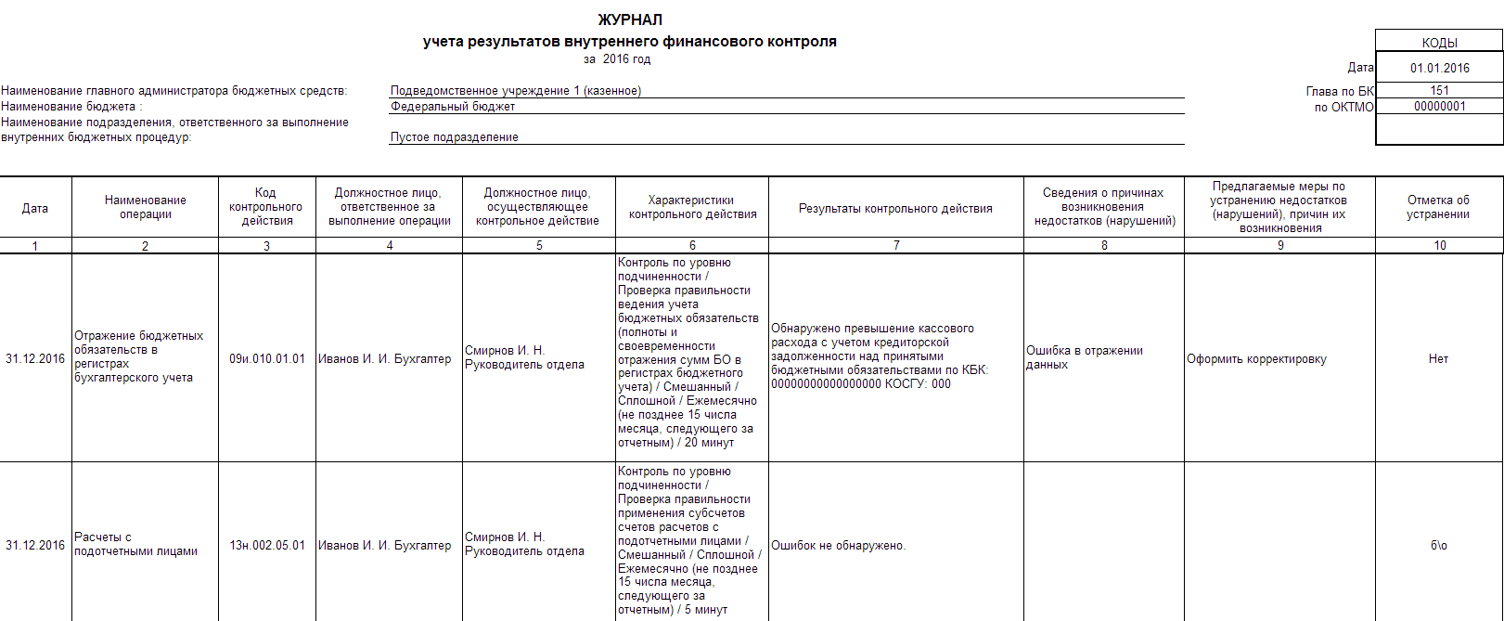
Блок внутреннего финансового контроля (журнал внутреннего финансового контроля)
Ведение журнала внутреннего контроля (выбор печатной формы – с учётом и без учёта результатов контрольных действия, по которым не было выявлено ошибок, печать статистической таблицы с анализом содержания журнала в разрезе методов контроля и операций).
Печатная форма журнала
Дополнительные вопросы на support@fincontrol8.ru
Notes:
Слайд 15

Slide 30
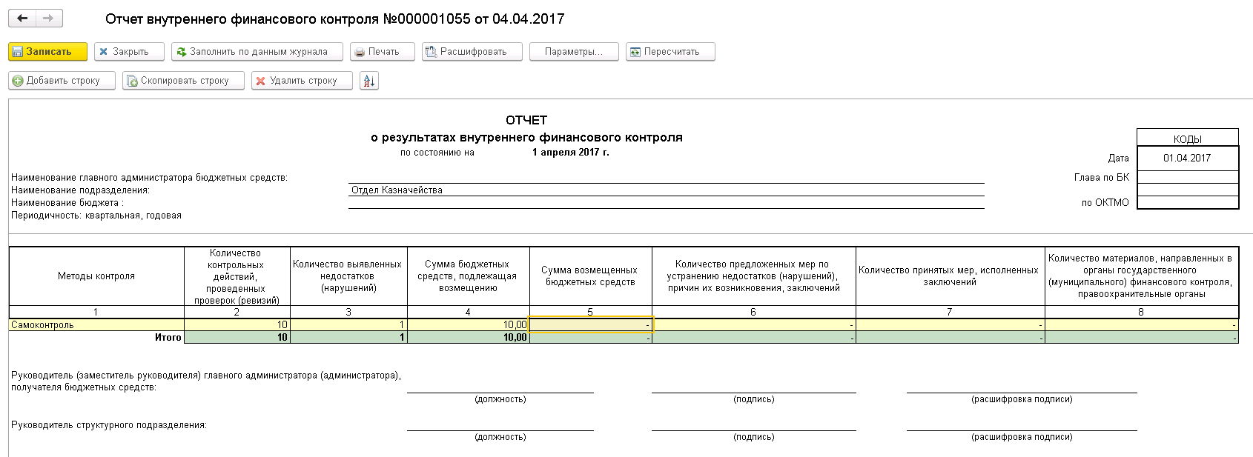
Блок внутреннего финансового контроля (отчет внутреннего финансового контроля)
Если в организации несколько подразделений и на каждое подразделение сделана отдельная карта и заведен журнал, то создаются отчеты о результатах ВФК для каждого подразделения. Затем отдельно формируется сводный отчет без указания подразделения, заполняемый по нажатию кнопки «Консолидировать».
Для заполнения сводного отчета
Для заполнения отчета подразделения
Дополнительные вопросы на support@fincontrol8.ru
Notes:
Слайд 15

Slide 31
Этапы работы с блоком мониторинга
Блок внутреннего финансового контроля (Мониторинг)
Формирование запросов на подключение подведомственных учреждений.
Запуск блока мониторинга результатов проверок подведомственных учреждений, анализ выполнения проверок.
Просмотр данных подведомственных учреждений с разной детализаций выводимых данных.
Формирование сводного отчета по ВФК.
Дополнительные вопросы на support@fincontrol8.ru

Slide 32
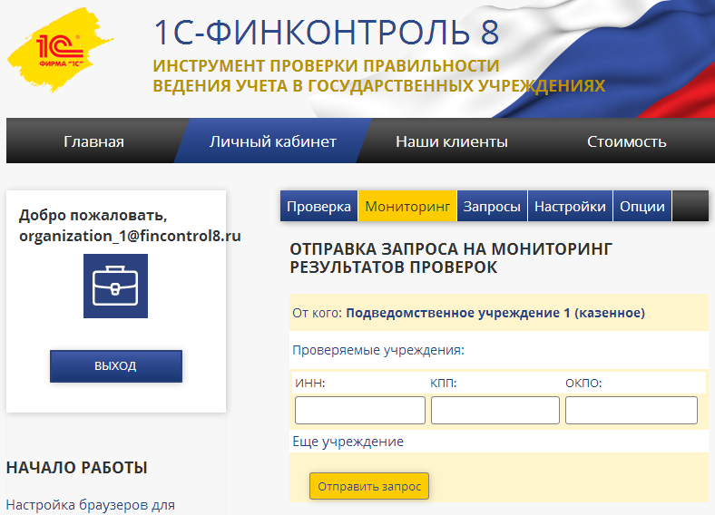
Блок внутреннего финансового контроля (Мониторинг)
1. Формирование запросов на подключение подведомственных учреждений (вышестоящая организация запрос отправляет, а подведомственное учреждение запрос подтверждает).
Дополнительные вопросы на support@fincontrol8.ru
Notes:
Слайд 5

Slide 33
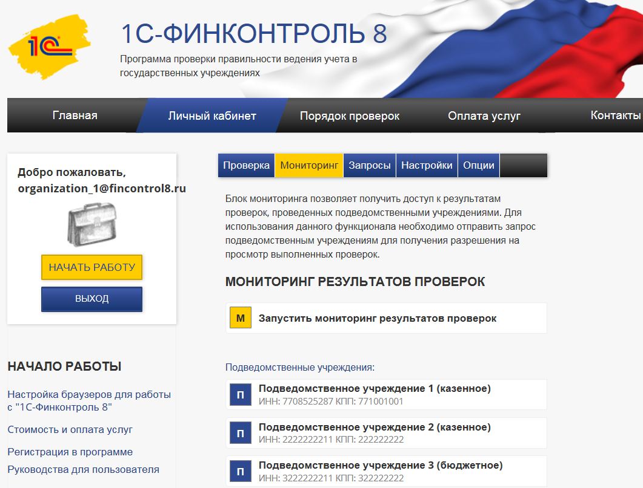
Блок внутреннего финансового контроля (Мониторинг)
2. Запуск блока мониторинга результатов проверок и просмотр данных подведомственных учреждений.
Дополнительные вопросы на support@fincontrol8.ru
Notes:
Слайд 5

Slide 34
Блок внутреннего финансового контроля (Мониторинг)
Просмотр результатов проверки за выбранный отчетный период
Получение сводного отчета о результатах внутреннего контроля по формам, утвержденным Минфином РФ
Дополнительные вопросы на support@fincontrol8.ru
Notes:
Слайд 5

Slide 35
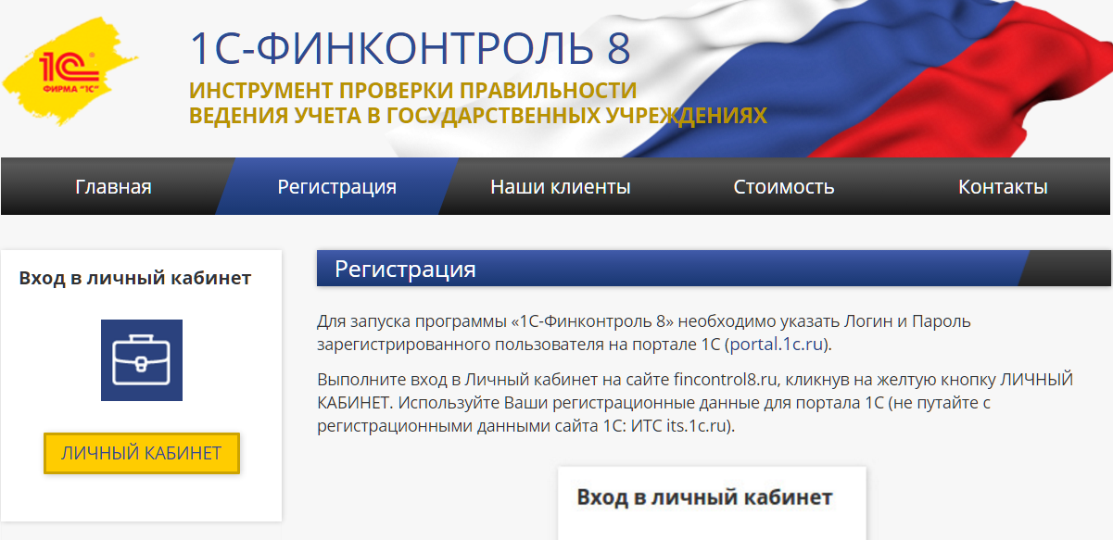
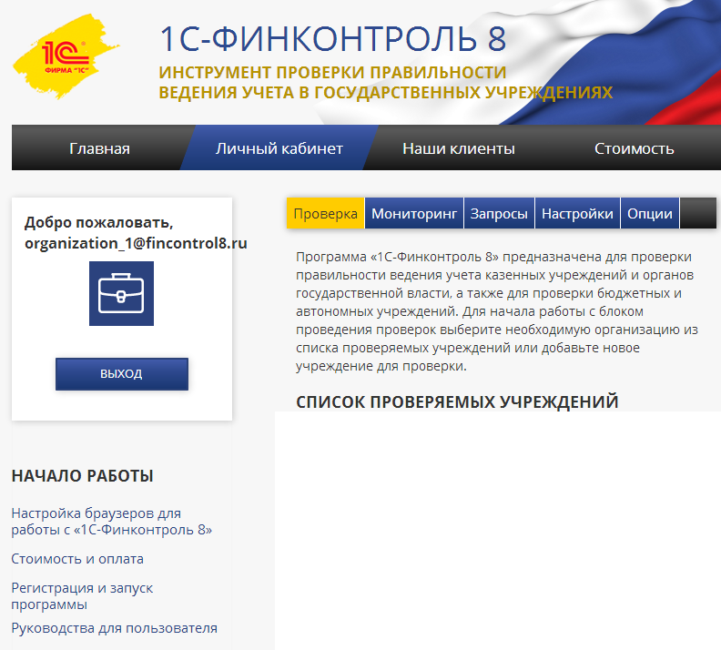
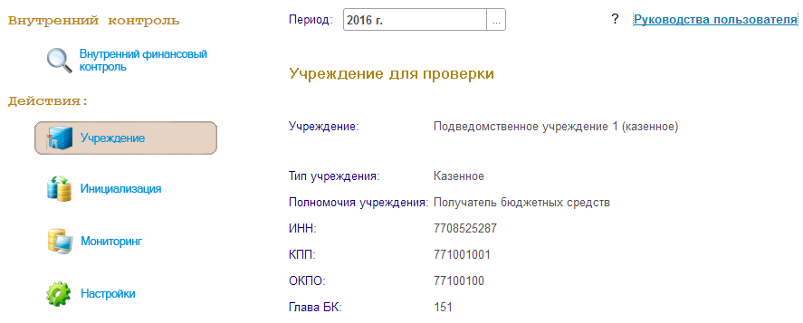
Справочная информация.
До инициализации на сайте - в разделе «Регистрация».
После инициализации на сайте - в разделе «Начало работы».
В информационной базе - по ссылке «Руководства пользователя».
Дополнительные вопросы на support@fincontrol8.ru
Notes:
Слайд 15

Slide 36
Поддержка программы «1С-Финконтроль 8»
Телефон горячей линии: +7 (499) 650-76-03
Техническая поддержка (вопросы по входу в программу, работе сайта) в режиме 24х7: tech@fincontrol8.ru
Консультации по порядку работы с программой с 9-00 до 18-00 в рабочие дни по московскому времени: support@fincontrol8.ru
Служба поддержки представлен в 1С-Коннект с 9-00 до 18-00 в рабочие дни по московскому времени:
www.fincontrol8.ru
Поддерживаемые Web-браузеры
Дополнительные вопросы на support@fincontrol8.ru

